Slide 1
Jobsheet Grafik Karakteristik Transistor BJT
Mode Manual dan Otomatis

Slide 2
Alat dan Bahan
Komponen:
R: 10K (1x)
Potensiometer: 10K (1x)
Potensiometer: 1K (1x)
Transistor: BC108 (1x)
Peralatan:
Multimeter Analog (1x)
Multimeter Digital (1x)
Function Generator (1x)
Osiloskop (1x)
DC Power Supply (1x)
Protoboard (1x)
Kabel Jumper (secukupnya)
Konektor Jumper (secukupnya)

Slide 3
Langkah Kerja
Buatlah grafik karakteristik transistor (input, output dan transfer) dengan menggunakan mode manual. Pada mode ini pengambilan data dan ploting grafik dilakukan secara manual.
Buatlah grafik karakteristik transistor (input, output dan transfer) dengan menggunakan mode otomatis. Pada mode ini pengambilan data dan ploting grafik dilakukan otomatis oleh Proteus menggunakan mode Graph.
Bandingkan hasilnya.

Slide 4
Mode Manual

Slide 5
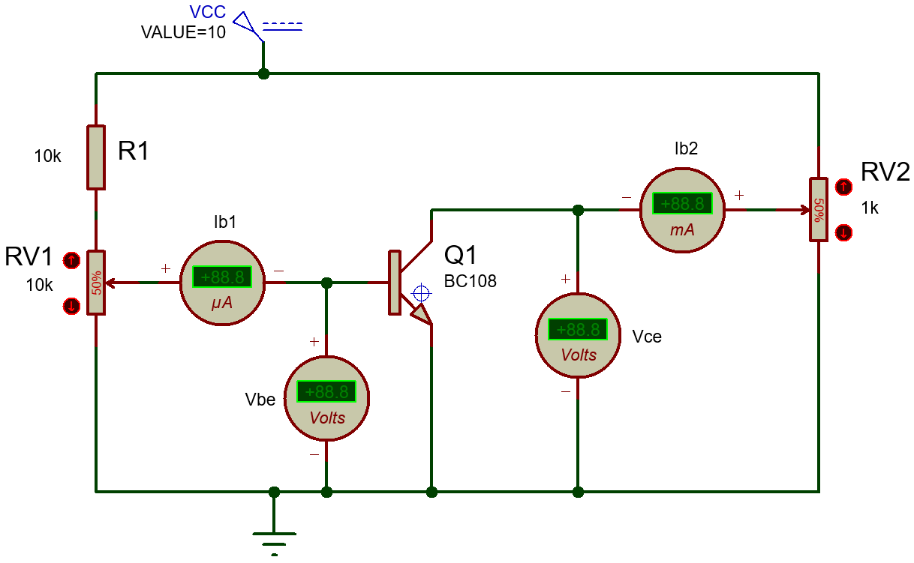
Grafik Karakteristik Input
Tentukan Vce=0v sesuai tabel (hal berikut) dengan mengatur RV2.
  Atur RV1 sedemikian sehingga Vbe=0v lalu ukur Ib dan catat hasilnya dalam tabel.
  Lakukan hal yang sama untuk Vbe=0,1 , 0,2 , dst hingga 0,9v
  Plotlah data ini ke dalam kurva Ib vs Vbe.
Tentukan Vce=2v lalu lakukan hal yang sama seperti pada butir 1 . Selanjutnya lakukan hal yang sama untuk Vce=4v, 6v, …, 10v.
Catatan: Langkah butir 1 dan 2 bila dikerjakan akan menghasilkan 6 kurva. Gabungkan kurva-kurva tersebut dalam 1 grafik.

Slide 6
Tabel Pengukuran Grafik Karakteristik Input
Vce=0v | Vbe (V) | 0 | 0,1 | 0,2 | 0,3 | 0,4 | 0,5 | 0,6 | 0,7 | 0,8 | 0,9
 | Ib (uA)
Vce=2v | Vbe (V) | 0 | 0,1 | 0,2 | 0,3 | 0,4 | 0,5 | 0,6 | 0,7 | 0,8 | 0,9
 | Ib (uA)
Vce=4v | Vbe (V) | 0 | 0,1 | 0,2 | 0,3 | 0,4 | 0,5 | 0,6 | 0,7 | 0,8 | 0,9
 | Ib (uA)
Vce=6v | Vbe (V) | 0 | 0,1 | 0,2 | 0,3 | 0,4 | 0,5 | 0,6 | 0,7 | 0,8 | 0,9
 | Ib (uA)
Vce=8v | Vbe (V) | 0 | 0,1 | 0,2 | 0,3 | 0,4 | 0,5 | 0,6 | 0,7 | 0,8 | 0,9
 | Ib (uA)
Vce=10v | Vbe (V) | 0 | 0,1 | 0,2 | 0,3 | 0,4 | 0,5 | 0,6 | 0,7 | 0,8 | 0,9
 | Ib (uA)

Slide 7
Grafik Karakteristik Output
Tentukan Ib=0uA sesuai tabel (hal berikut) dengan mengatur RV1.
  Atur RV2 sedemikian sehingga Vce=0v lalu ukur Ic dan catat hasilnya dalam tabel.
  Lakukan hal yang sama untuk Vce=1 , 2 , dst hingga 10v
  Plotlah data ini ke dalam kurva Ic vs Vce.
Tentukan Ib=20uA lalu lakukan hal yang sama seperti pada butir 1 . Selanjutnya lakukan hal yang sama untuk Ib=40uA, 60uA, …, 100uA.
Catatan: Langkah butir 1 dan 2 bila dikerjakan akan menghasilkan 6 kurva. Gabungkan kurva-kurva tersebut dalam 1 grafik.

Slide 8
Tabel Pengukuran Grafik Karakteristik Output
Ib=0uA | Vce (V) | 0 | 1 | 2 | 3 | 4 | 5 | 6 | 7 | 8 | 9 | 10
 | Ic (mA)
Ib=20uA | Vce (V) | 0 | 1 | 2 | 3 | 4 | 5 | 6 | 7 | 8 | 9 | 10
 | Ic (mA)
Ib=40uA | Vce (V) | 0 | 1 | 2 | 3 | 4 | 5 | 6 | 7 | 8 | 9 | 10
 | Ic (mA)
Ib=60uA | Vce (V) | 0 | 1 | 2 | 3 | 4 | 5 | 6 | 7 | 8 | 9 | 10
 | Ic (mA)
Ib=80uA | Vce (V) | 0 | 1 | 2 | 3 | 4 | 5 | 6 | 7 | 8 | 9 | 10
 | Ic (mA)
Ib=100uA | Vce (V) | 0 | 1 | 2 | 3 | 4 | 5 | 6 | 7 | 8 | 9 | 10
 | Ic (mA)

Slide 9
Grafik Karakteristik Transfer
Tentukan Vce=0v sesuai tabel (hal berikut) dengan mengatur RV2.
  Atur RV1 sedemikian sehingga Ib=0uA lalu ukur Ic dan catat hasilnya dalam tabel.
  Lakukan hal yang sama untuk Ib=10 , 20 , dst hingga 100uA
  Plotlah data ini ke dalam kurva Ic vs Ib.
Tentukan Vce=2v lalu lakukan hal yang sama seperti pada butir 1 . Selanjutnya lakukan hal yang sama untuk Vce=4v, 6v, …, 10v.
Catatan: Langkah butir 1 dan 2 bila dikerjakan akan menghasilkan 6 kurva. Gabungkan kurva-kurva tersebut dalam 1 grafik.

Slide 10
Vce=0v | Ib (uA) | 0 | 10 | 20 | 30 | 40 | 50 | 60 | 70 | 80 | 90 | 100
 | Ic (mA)
Vce=2v | Ib (uA) | 0 | 10 | 20 | 30 | 40 | 50 | 60 | 70 | 80 | 90 | 100
 | Ic (mA)
Vce=4v | Ib (uA) | 0 | 10 | 20 | 30 | 40 | 50 | 60 | 70 | 80 | 90 | 100
 | Ic (mA)
Vce=6v | Ib (uA) | 0 | 10 | 20 | 30 | 40 | 50 | 60 | 70 | 80 | 90 | 100
 | Ic (mA)
Vce=8v | Ib (uA) | 0 | 10 | 20 | 30 | 40 | 50 | 60 | 70 | 80 | 90 | 100
 | Ic (mA)
Vce=10v | Ib (uA) | 0 | 10 | 20 | 30 | 40 | 50 | 60 | 70 | 80 | 90 | 100
 | Ic (mA)

Slide 11
Mode Otomatis
Ikuti tutorial yang telah diberikan untuk pembuatan grafik karakteristik transistor menggunakan mode Graph untuk:
-Karakteristik Input
-Karakteristik Output
-Karakteristik Transfer

